Slide 1
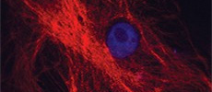
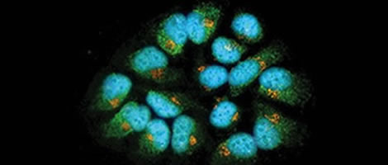
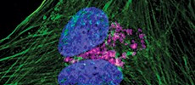
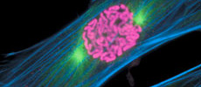
Marquage des anticorps et des antigènes
Cours Master 2 Biochimie Appliquée.
Université de M’sila

Slide 2
Les anticorps marqués et leurs utilisations

Slide 3
Les anticorps marqués par fluorescence
Sont utilisés pour la cytométrie en flux et la coloration par immunofluorescence. Des anticorps multiples avec différents marqueurs fluorescents peuvent être utilisés pour une double ou une triple coloration.

Slide 4
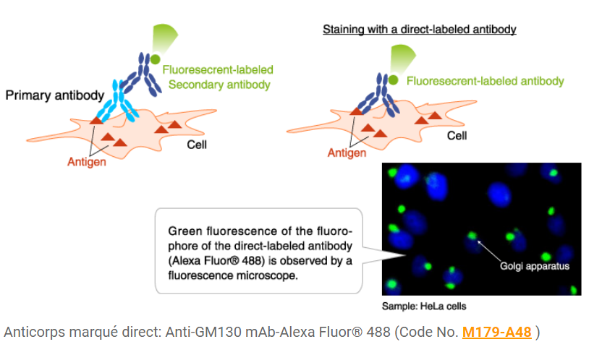
Coloration par immunofluorescence avec un anticorps contre un marqueur organelle.
Les cellules HeLa ont été colorées avec un anticorps contre la protéine de Golgi GM130.

Slide 5
Exemple d'application d'un anticorps marqué par fluorescence: cytométrie en flux
Les cellules T sont séparées par type en utilisant des anticorps marqués par fluorescence contre les marqueurs de surface cellulaire.
Les cellules T sont séparées en cellules T auxiliaires, cellules T cytotoxiques, etc., par cytométrie en flux en utilisant des anticorps marqués avec différents fluorophores (CD4-FITC, CD8-PE).

Slide 6
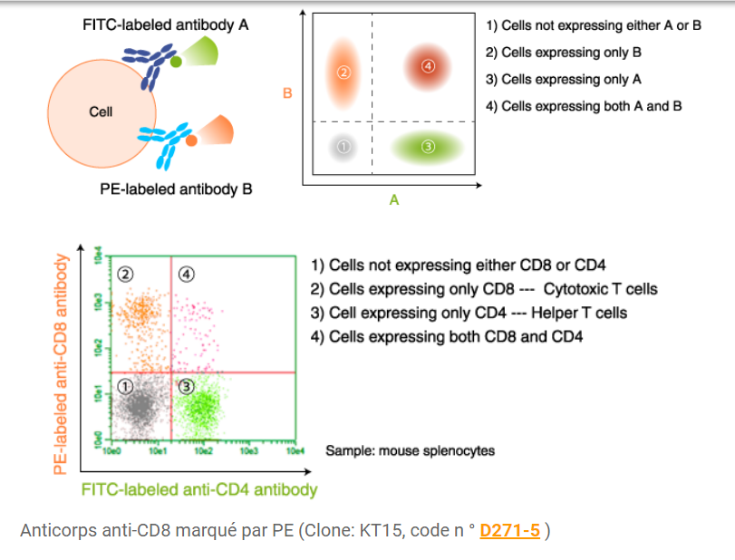

Slide 7
Les anticorps marqués avec une enzyme
sont utilisés pour les tests ELISA, Western blot et immunocoloration. Les anticorps marqués sont détectés par réaction avec un substrat émettant de la lumière ou changeant de couleur.

Slide 8
Exemple d'application d'anticorps marqués avec une enzyme: Coloration immunohistochimique
Le résultat de la coloration immunohistochimique indique que l'autophagie a été induite dans le tissu hépatique.
Anticorps primaire: Anticorps polyclonal anti-LC3 (code n ° PM036 )
Anticorps secondaire: Histostar ™ (Rb) pour tissu humain (marqué à la Peroxisdase, code n ° 8466 )
Substrat: Solution de substrat DAB (Histostar ™) (N ° de code 8469 )

Slide 9
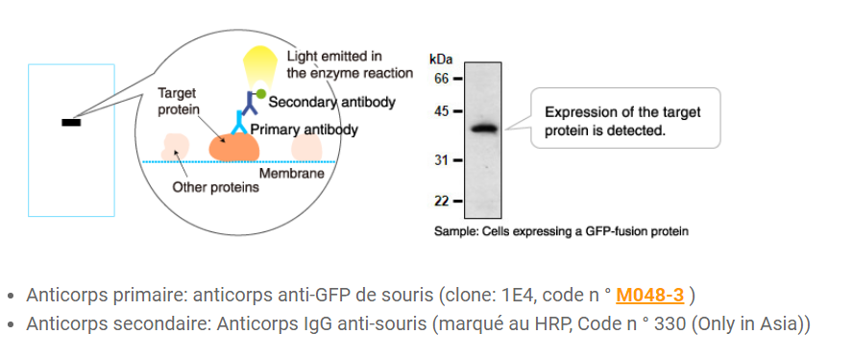
Exemple d'application d'anticorps marqués avec une enzyme: Western blotting

Slide 10
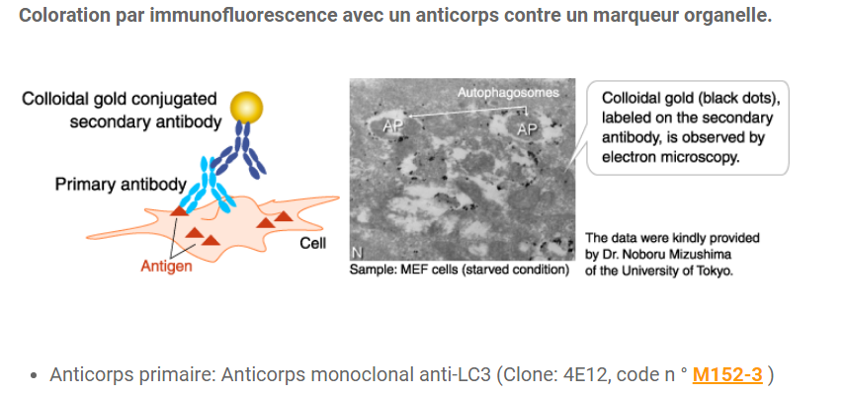
Or colloïdal
Les anticorps marqués à l'or sont utilisés en microscopie immunoélectronique. Cette méthode est très sensible et le signal ne s'estompe pas comme dans le marquage fluorescent et le marquage enzymatique.

Slide 11
Structure des anticorps et sites de modification
Comprendre les groupes fonctionnels disponibles sur un anticorps est la clé pour choisir la meilleure méthode de modification, que ce soit pour le marquage, la réticulation ou l’immobilisation covalente. La plupart des stratégies de marquage d'anticorps utilisent l'une des trois cibles suivantes:
Amines primaires (–NH2): elles se trouvent sur les résidus de lysine et sur l'extrémité N-terminale de chaque chaîne polypeptidique. Ils sont nombreux et répartis sur l’ensemble de l’anticorps.
Les groupes sulfhydryle (-SH): ils apparaissent sur les résidus de cystéine et se présentent sous forme de liaisons disulfure qui stabilisent la structure de la molécule entière. Les disulfures des régions charnières peuvent être réduits de manière sélective afin de rendre les sulfhydryles libres disponibles pour un marquage ciblé.
Glucides (sucres): la glycosylation se produit principalement dans la région Fc des anticorps (IgG). Les sucres des composants de ces fractions polysaccharidiques contenant des cis-diols peuvent être oxydés pour créer des aldéhydes actifs (-CHO) destinés au couplage.

Slide 12
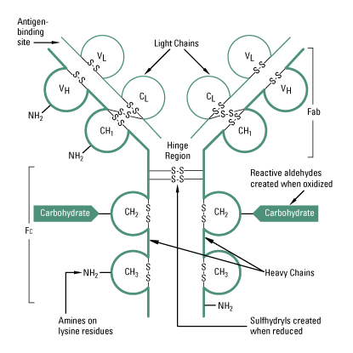

Slide 13
1-Amines primaires en tant que sites de marquage d'anticorps
Les cibles les plus courantes pour le marquage ou la conjugaison d'anticorps sont les amines primaires, qui se trouvent principalement sur les résidus de lysine. Ils sont abondants, largement distribués et facilement modifiés en raison de leur réactivité et de leur localisation à la surface de l'anticorps.
Les amines primaires peuvent être ciblées en utilisant plusieurs types de chimies de conjugaison. Les réactifs les plus spécifiques et les plus efficaces sont ceux qui utilisent le groupe réactif ester N-hydroxysuccinimidyle (ester NHS). De nombreux produits de marquage par biotinylation et fluorescence sont disponibles dans le commerce pré-activés avec un groupe ester NHS.

Slide 14
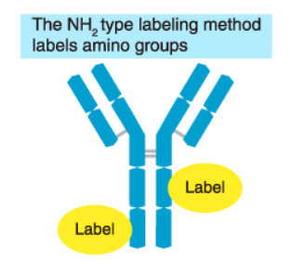

Slide 15
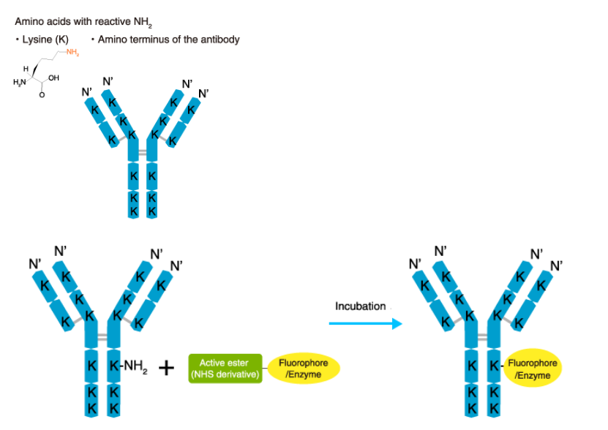

Slide 16
2-Sulfhydryles en tant que sites de marquage d'anticorps
Les sulfhydryles constituent la deuxième cible utile pour le marquage des anticorps par covalence. Ces groupes existent dans les protéines dans des conditions réductrices mais se retrouvent plus souvent dans les protéines natives (y compris les anticorps) sous forme oxydée sous forme de liaisons disulfure (cystine). Les liaisons disulfure contribuent de manière importante au fonctionnement des anticorps car elles participent à la structure tertiaire de chaque sous-unité, connectent de manière covalente les chaînes lourdes et légères et connectent les deux moitiés d'anticorps au niveau de la région charnière.
La conjugaison à des atomes de soufre nécessite que les thiols existent sous forme de sulfhydryles libres. Ainsi, pour marquer un anticorps, au moins certaines des liaisons disulfure natives doivent être scindées avec des agents réducteurs. Étant donné que les disulfures de la région charnière sont les plus susceptibles de réduction, il est possible de ne scinder sélectivement que ces disulfures et ainsi de scinder l'anticorps en moitiés monovalentes sans endommager la structure restante et les sites de liaison à l'antigène.
Lorsque cela est possible, les anticorps de marquage au niveau des sulfhydryles de la région charnière garantissent un marquage cohérent à un emplacement défini. Contrairement au marquage ciblé sur les amines, cela donne une plus grande certitude que les sites de liaison à l'antigène ne seront pas inactivés et que la population de molécules d'anticorps dans un échantillon acquiert la même densité de marqueur.
Les réactifs activés avec des groupes maléimide ou iodoacétyle sont les plus efficaces pour la conjugaison dirigée par sulfhydryle. De nombreux réactifs de marquage à la biotine, à la fluorescence et aux enzymes sont disponibles pré-activés avec des groupes maléimide.

Slide 17
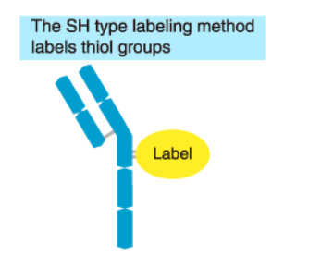

Slide 18
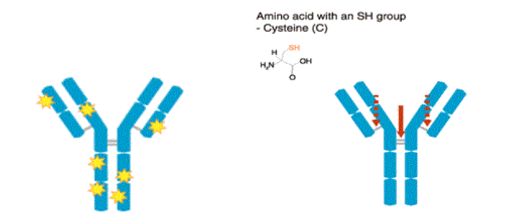

Slide 19
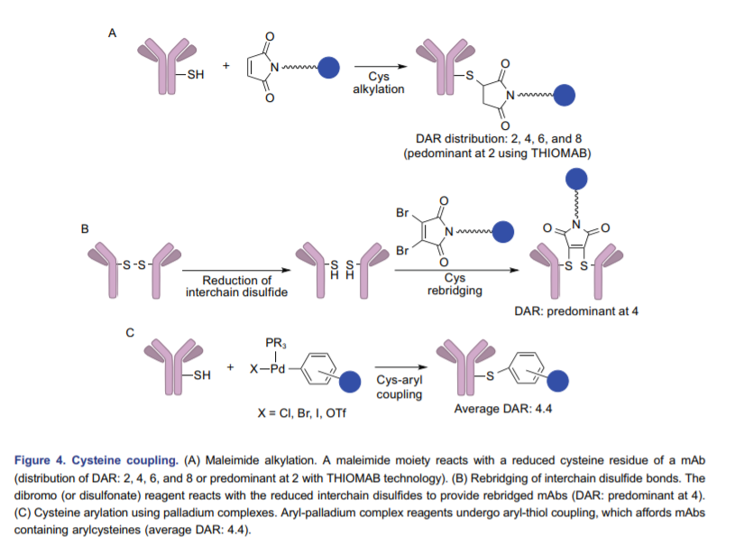

Slide 20
3-Glucides comme sites de marquage d'anticorps
La troisième cible utile pour le marquage des anticorps est constituée par les fractions glucidiques. Étant donné que les sites de glycosylation dans les anticorps se trouvent principalement sur la partie Fc de l'anticorps, ils peuvent souvent être modifiés sans affecter de manière significative la capacité de liaison à l'antigène.
L'étiquetage des glucides nécessite plus d'étapes que le marquage des amines car les glucides doivent d'abord être oxydés pour créer des aldéhydes réactifs; cependant, la stratégie aboutit généralement à des anticorps conjugués ayant une activité élevée.
Les sucres activés par des aldéhydes (oxydés) peuvent être directement transformés en amines primaires par amination réductrice (mentionnée ci-dessus) ou en réactifs activés avec des groupes hydrazide. Plusieurs réactifs de biotinylation activés par l'hydrazide sont disponibles. La résine de couplage GlycoLink utilise une amination réductrice pour immobiliser les anticorps par le biais de groupes glucidiques oxydés. Cette méthode d'immobilisation d'anticorps peut même être utilisée pour l'immunoprécipitation.

Slide 21
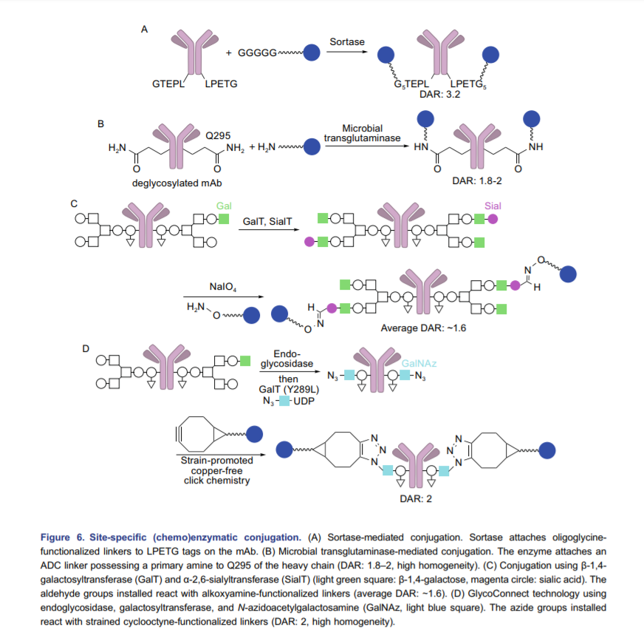
Autres sites de modification

Slide 22
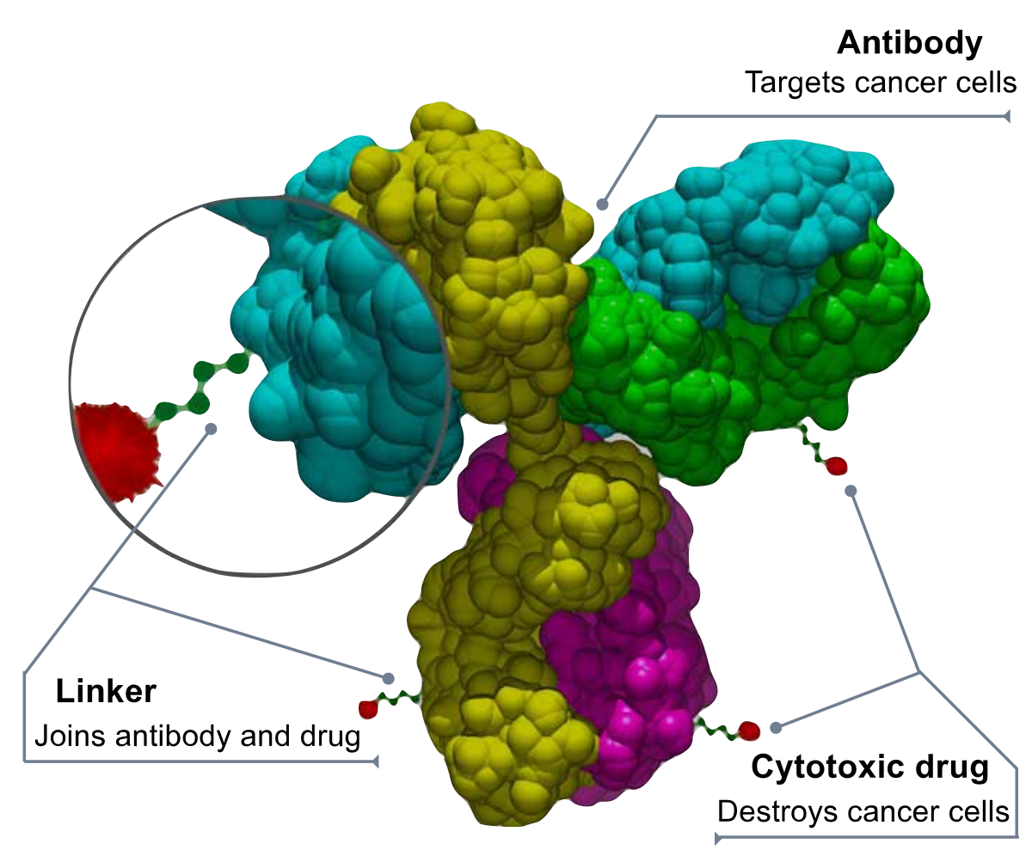
Les anticorps conjugués utilisés en oncologie
Les 3 composants d’un anticorps conjugué sont:
le mAb,
l’agent cytotoxique ( ex: médicament ou molécule anticancéreuse)
et un agent de liaison (“linker”) permettant une liaison covalente stable entre les 2.

Slide 23
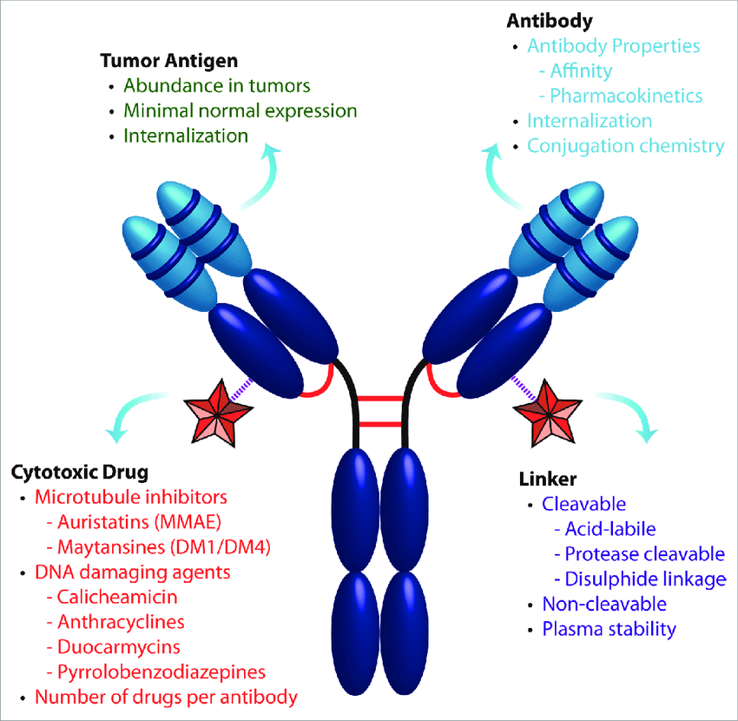

Slide 24
Objectif d’utiliser ces anticorps
Ciblé: Délivré la molécule cytotoxique à la tumeur ou la cellule cancéreuse par la fixation sur les antigènes tumoraux.
Diagnostic et localisation des tumeurs, des cellules cancéreuses par les anticorps marqués

Slide 25
Agents de liaison
La séquence liant le mAb à la toxine doit être stable dans la circulation sanguine, tout en permettant un relargage rapide de la toxine après l’internalisation du complexe dans la cellule cancéreuse. Plusieurs types de séquences ont été testés dans les anticorps conjugués. C’est probablement la partie clé dans la conception des anticorps conjugués.

Slide 26
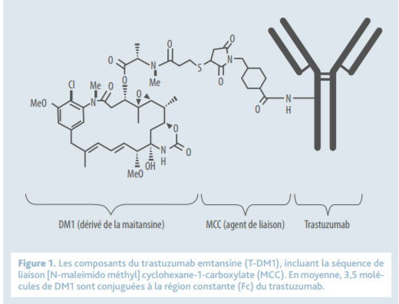

Slide 27
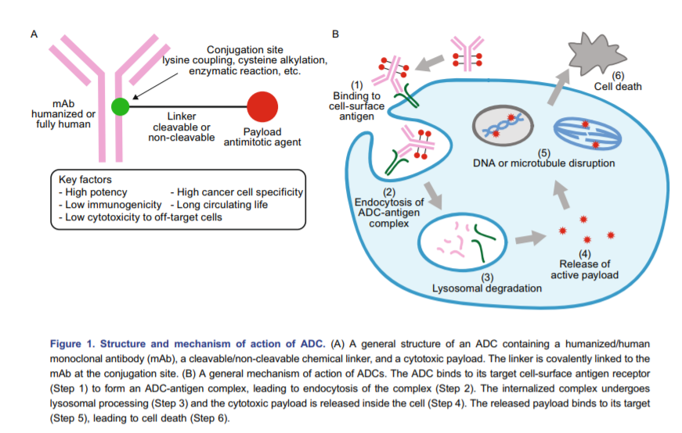
Couplage ou conjugaison à des médicaments antitumorales

Slide 28
